Slide 1
Жизнь и деятельность
Сергея Юрьевича Соколова

Slide 2
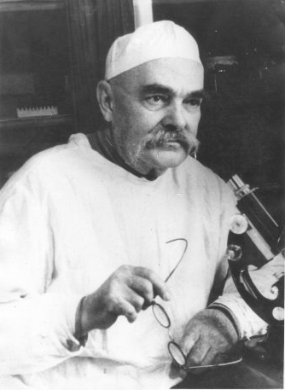
Сергей Юрьевич Соколов
(1875-1964)
Заслуженный врач РСФСР, бактериолог-маляриолог. С его именем связано полное искоренение малярии в городе Сочи.

Slide 3
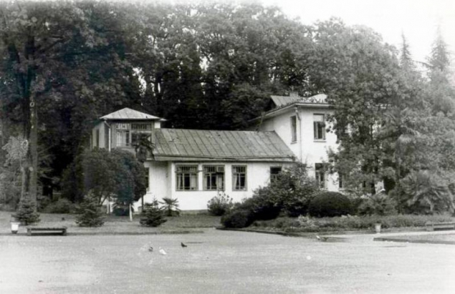
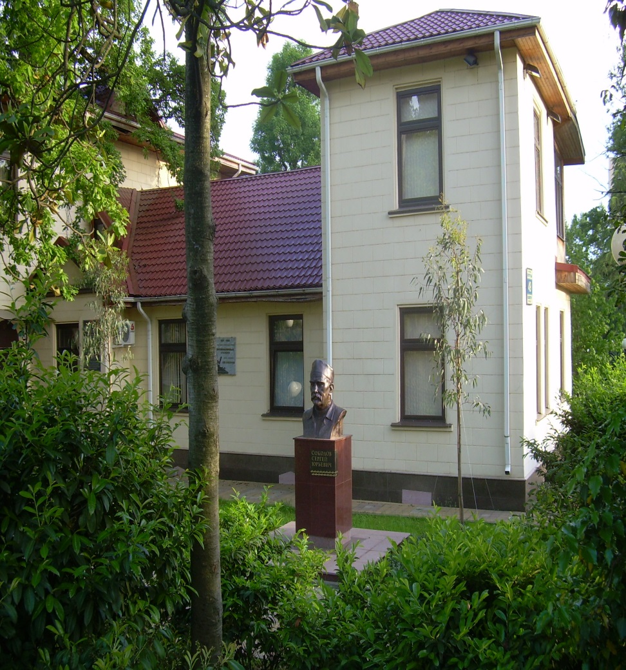
Сочинская противомалярийная станция

Slide 4
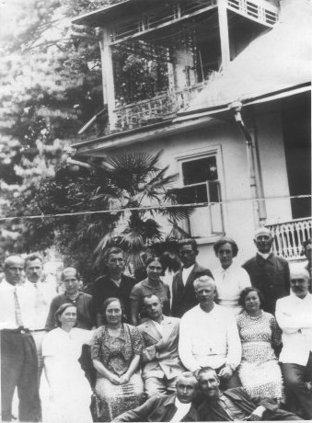
Коллектив Сочинской противомалярийной станции в далекие тридцатые годы прошлого века
В то время на Черноморском побережье Кавказа свирепствовала малярия.
С.Ю. Соколов поставил перед собой и своим небольшим коллективом сложную задачу: не только выявление больных, их лечение и строгий учет, но и ликвидацию причины заболевания.

Slide 5
За три десятилетия упорной работы была создана эффективная система искоренения малярии на побережье.
Методы борьбы с малярией
биологические химические
физические
медикаментозное лечение

Slide 6
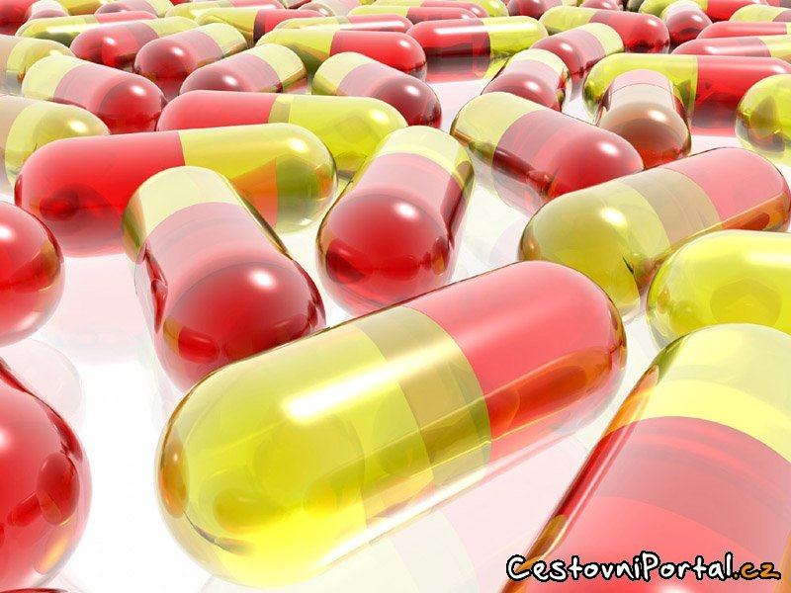
Медикаментозное лечение
Работа по лечению велась на 13 пунктах противомалярийной станции.
С.Ю. Соколову удалось добиться отмены платы за лечение от малярии. Населению стали раздавать листовки, в которых призывали приходить лечиться на противомалярийные станции бесплатно.

Slide 7
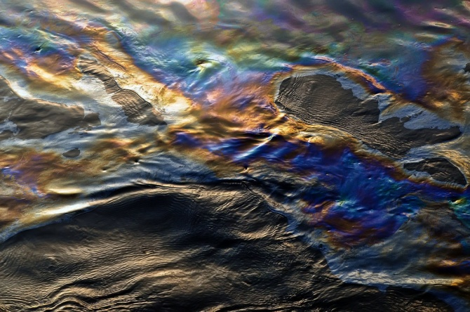
Физические методы
Осушение луж
и водоемов
Нефтевание – покрытие водной поверхности нефтью, бензином или керосином, чтобы погибали личинки комаров

Slide 8
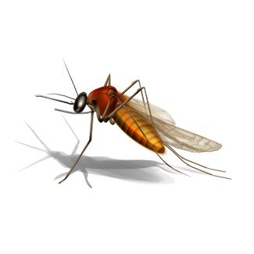
Комар вида «анофелес» (малярийный)
У комара анофелес щупальца одинаковой длины с хоботком, хоботок направлен по линии туловища, крылья пятнистые, его тело при посадке составляет с поверхностью угол 90 градусов, он сидит на четырех передних лапках, две другие свободно располагаются по бокам тела.

Slide 9
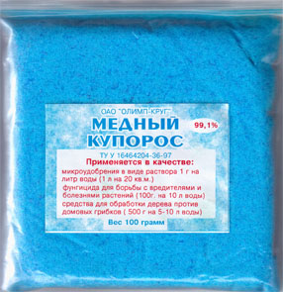
Химические методы
Регулярное опыление зеленых массивов раствором на основе медного купороса.

Slide 10
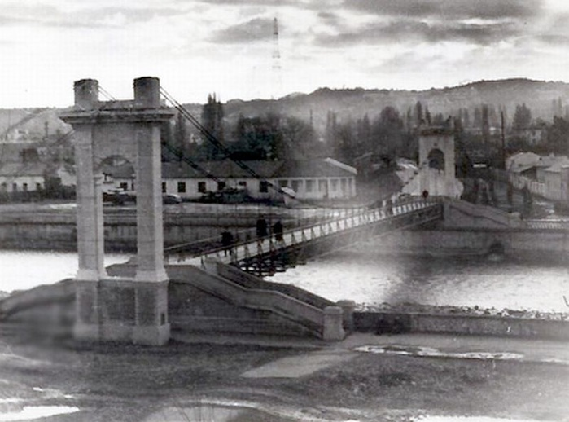
В 1934 г. была принята обще-государственная программа, направленная на борьбу с малярией
сооружены бетонные набережные впадающих в Чёрное море рек,
осушены старые русла и лужи,
проведены водопровод и канализация.
Расширен штат противомалярийной станции

Slide 11
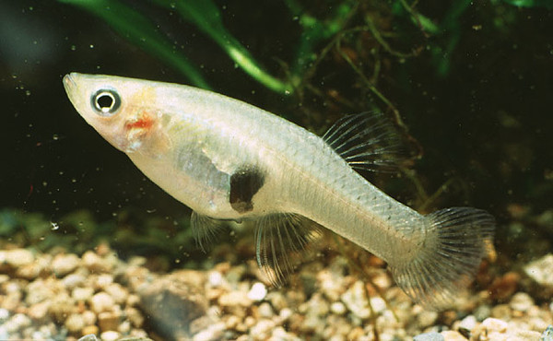
Гамбузия
К этому времени С.Ю. Соколов нашел и биологические методы борьбы с личинками комара: заселение водоемов рыбками гамбузией, которая весьма эффективно очищала водоёмы от личинок комаров.
С.Ю. Соколов сохранил привезенную гамбузию, увеличил её численность, регулярно проводил заселение водоёмов Сочи рыбками.

Slide 12
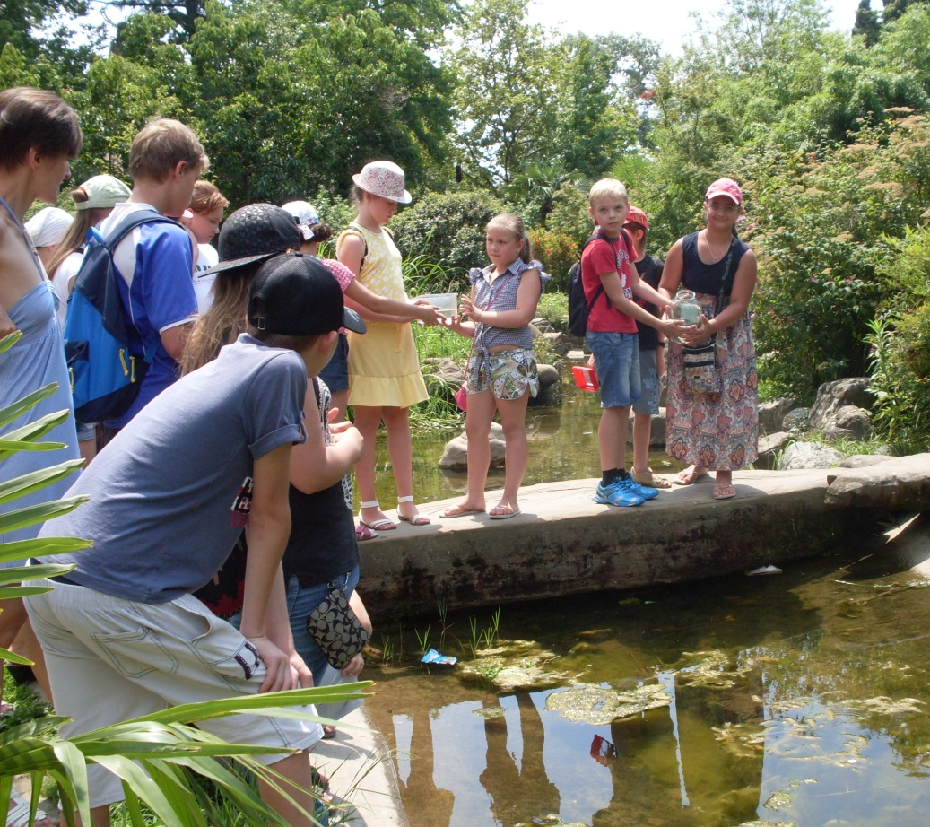
Юные экологи продолжают дело, начатое С.Ю. Соколовым:
ребята заселяют водоем гамбузией

Slide 13
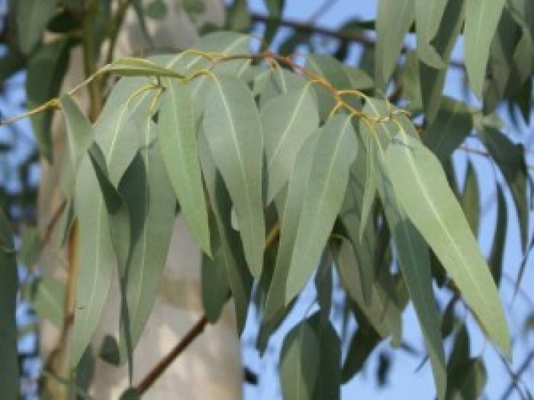
Эвкалипт
Активно высажи-вались эвкалипты. Эвкалиптам для развития требовалось много воды, и при высаживании их возле болота они начинали очень быстро впитывать всю воду и со временем осушали водоем.

Slide 14
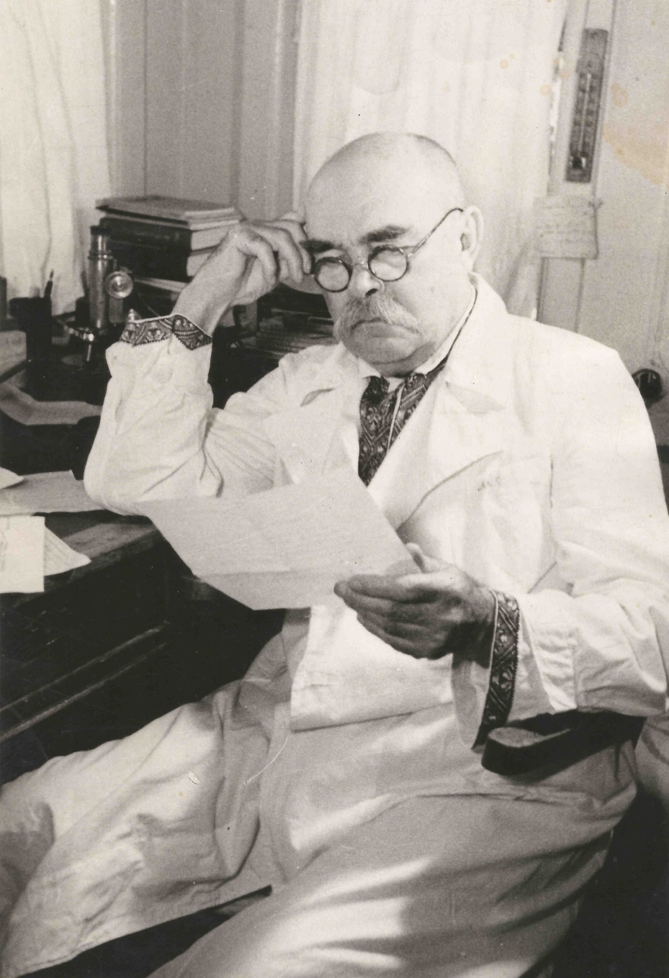
«Недалеко то время, когда «слава» о малярийности Черноморского побережья отойдет в область преданий»
С. Ю. Соколов

Slide 15

«Товарищи депутаты, я рад доложить вам, что за прошедший год не было ни одного заболевания малярией!»
С.Ю. Соколов, 06.12.1956, заседание сессии городского Совета города Сочи
«Когда прозвучали эти слова, несколько секунд в зале стояла полная тишина. Люди осознавали всю важность и значимость заявления. После чего весь зал встал и горячо зааплодировал». В.А.Воронков

Slide 16
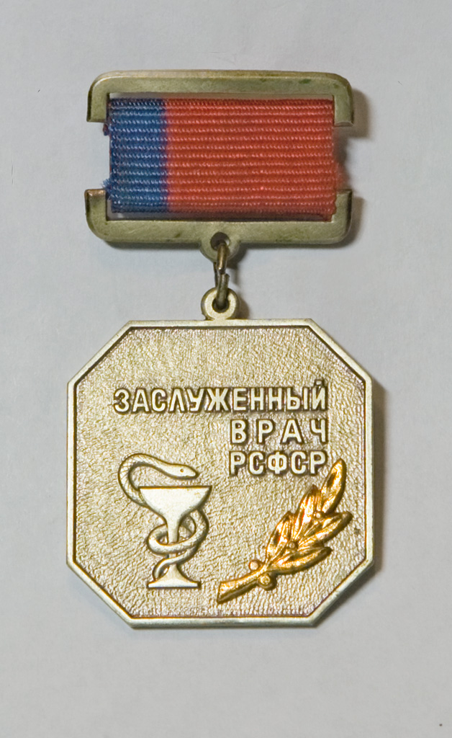
За долголетнюю работу по борьбе с малярией С. Ю. Соколову присвоены звания «Отличник здравоохранения»,
«Заслуженный врач РСФСР», он награжден орденом Трудового Красного знамени, орденом Ленина, многочисленными медалями.
Самой же большой наградой, по словам самого врача, стал для него факт превращения черноморского побережья в настоящий курорт.
И это, конечно же, его первостепенная заслуга.

Slide 17
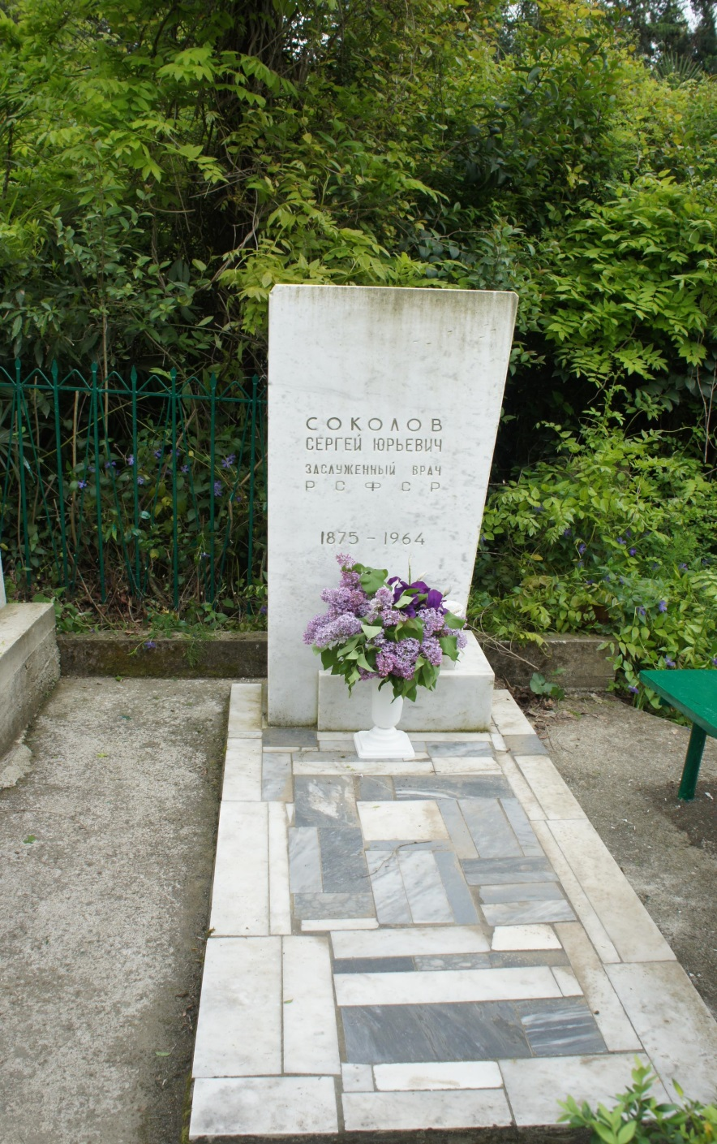
Сергей Юрьевич Соколов
умер в 1964 г.
Похоронен на кладбище Центрального района г. Сочи.

Slide 18
В 1964 году на здании гостиницы "Приморская" была установлена мемориальная доска с надписью: "Улица названа в честь заслуженного врача РСФСР
Соколова С.Ю., 1875-1964. Под его руководством полностью ликвидирована малярия на Черноморском побережье Кавказа".

Slide 19
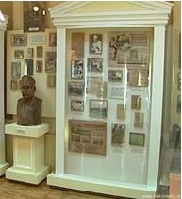
До 1987г. в городской санэпидемстанции была комната-музей "Лаборатория противомалярийной станции".
Все материалы этой комнаты переданы в Музей Истории г. Сочи.

Slide 20
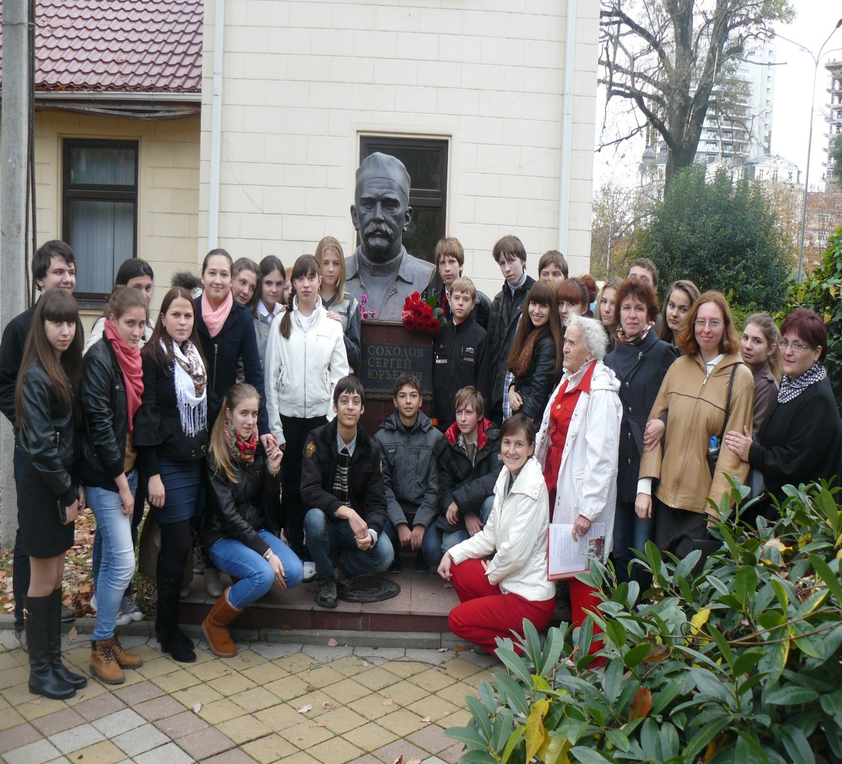
14 мая 2011 года у здания противомалярийной станции установлен памятник Сергею Юрьевичу Соколову.
«35 лет жизни этот человек посвятил этому городу, этой стране», — сказал в своем торжественном выступлении на открытии памятника мэр Сочи Анатолий Николаевич Пахомов.

Slide 21
Время идет, все меньше остается людей, лично знавших С.Ю. Соколова. Ваша задача, ребята, сохранить память об этом удивительном человеке и передать её следующему поколению.

Slide 22
Спасибо за внимание.

